Slide 1

BÉ KHÁM SỨC KHỎE ĐẦU NĂM
Lớp 25-36 tháng

Slide 2
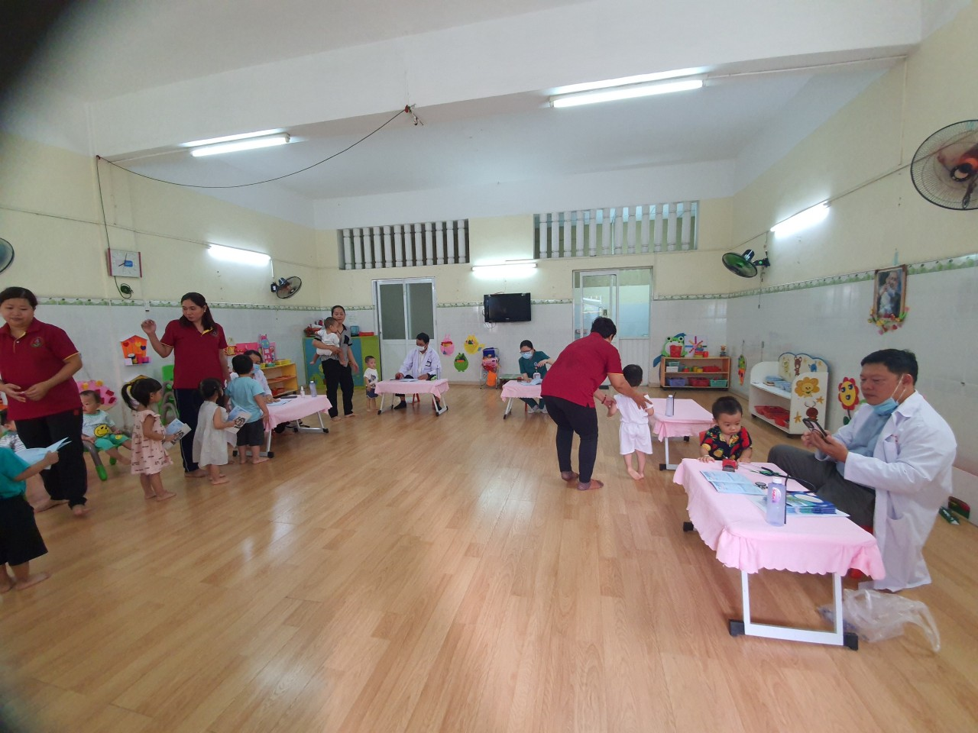
Các bé được các bác sĩ khám sức khỏe đầu năm

Slide 3
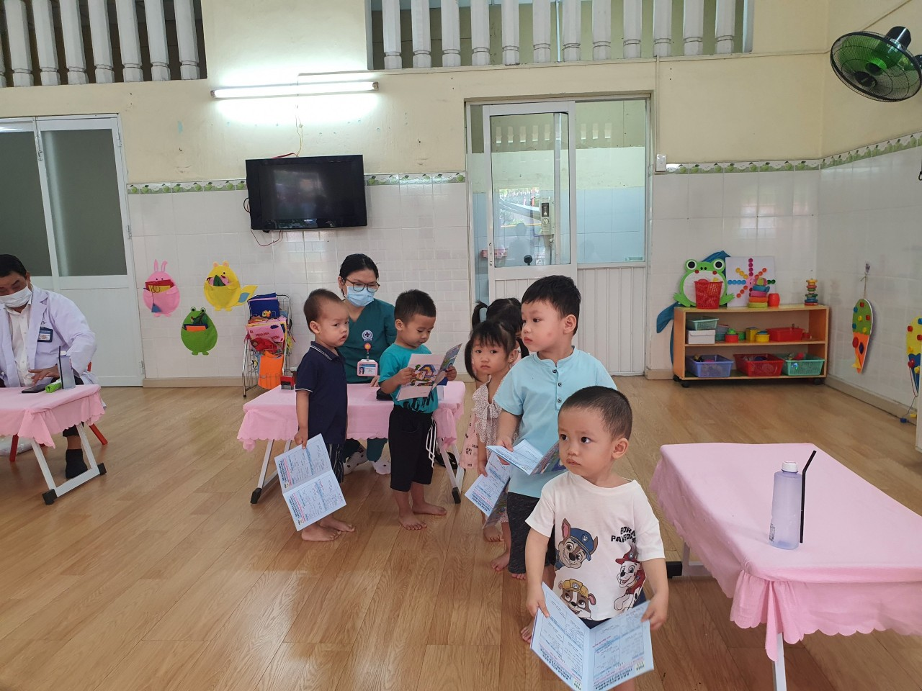
Các bé xếp hàng chờ đến lượt khám sức khỏe

Slide 4
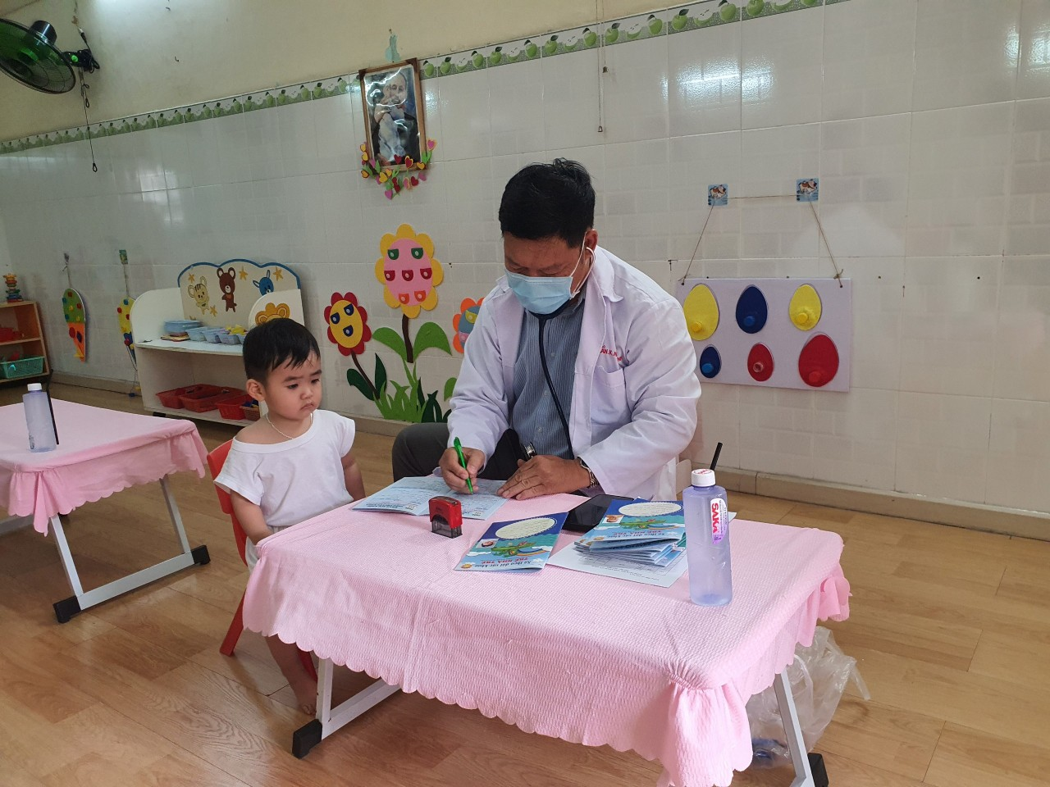
Bé Gia Khánh ngồi ngay ngắn cho bác sĩ khám răng

Slide 5
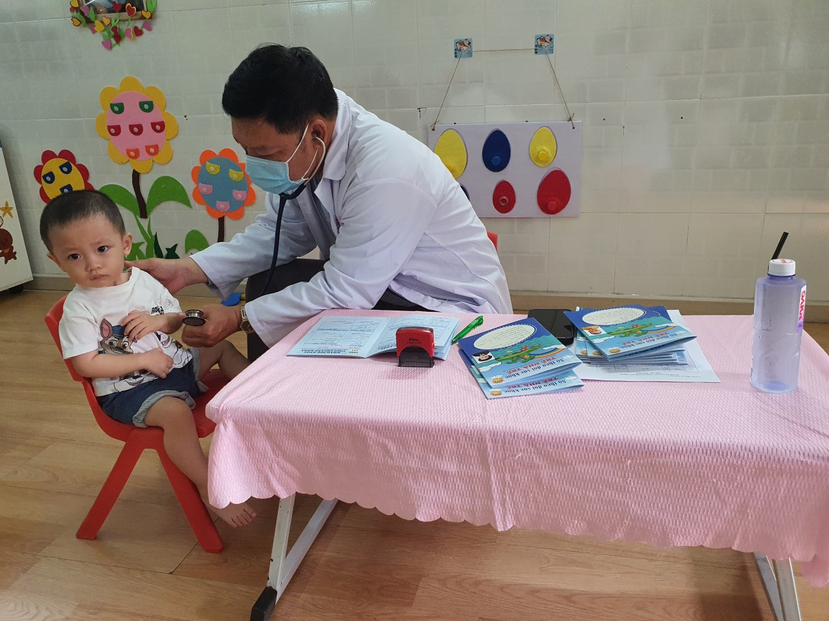
Bé Bá Khang ngồi ngoan khi bác sĩ khám

Slide 6
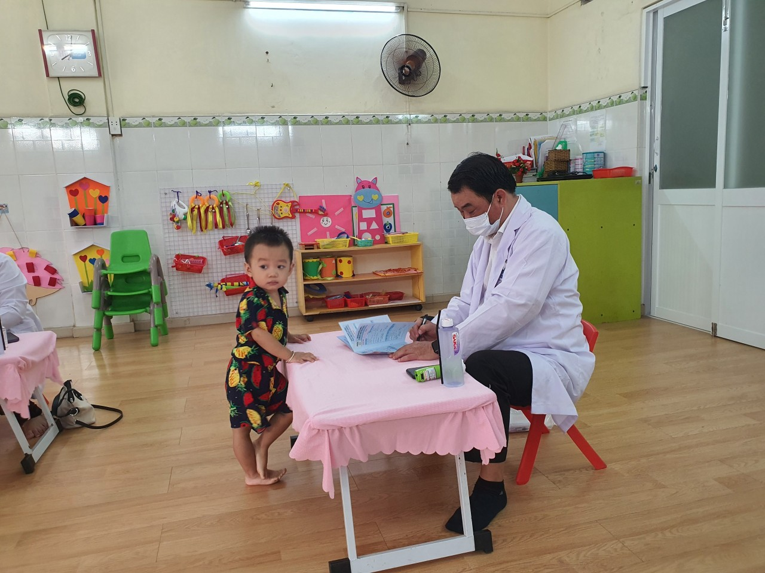
Bé Hải Đăng đứng đợi bác sĩ khám

Slide 7
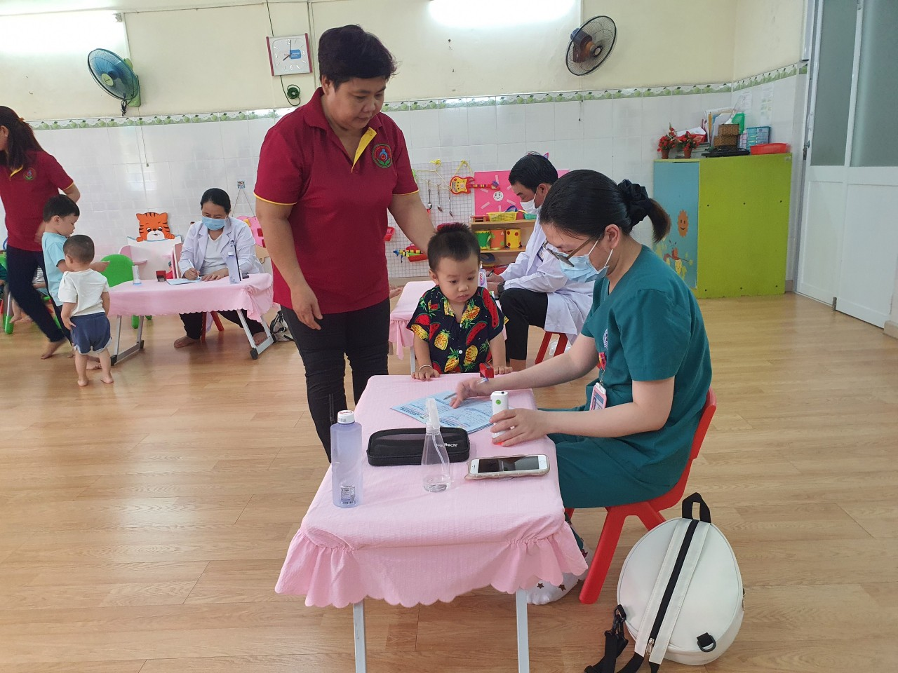
Cô giáo dẫn bé đến bàn bác sĩ khám tai

Slide 8
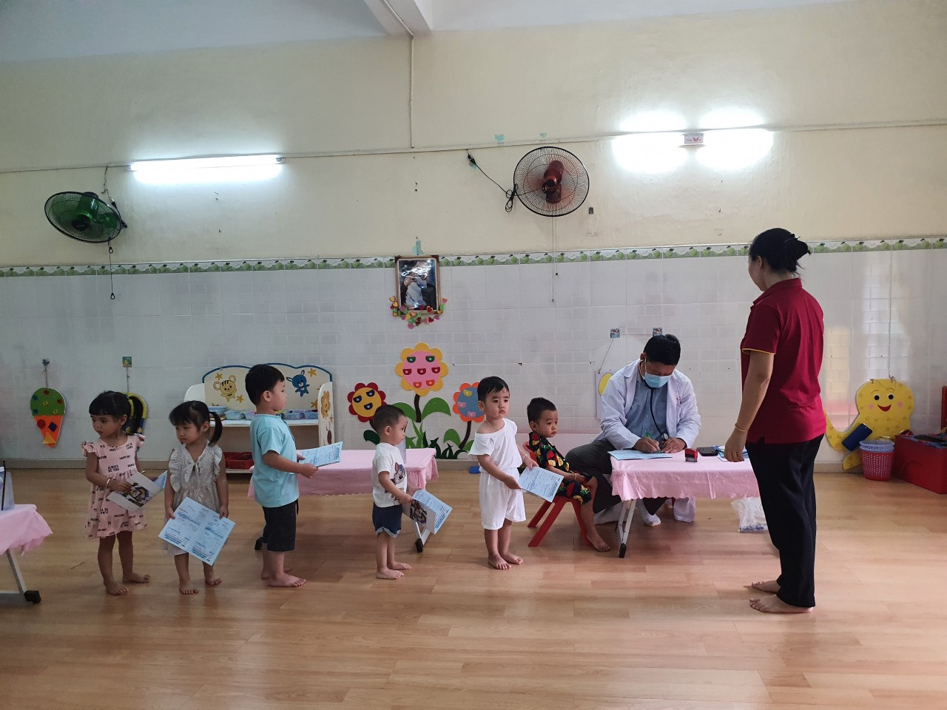
Cô giáo quan sát và nhắc nhở các bé xếp hàng chờ đến lượt khám

